Slide 1
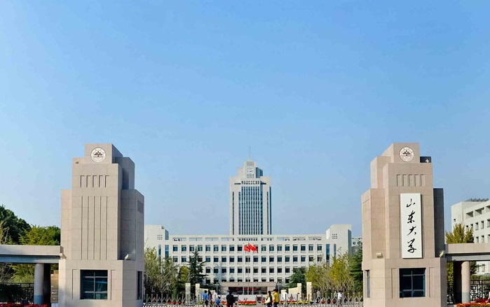
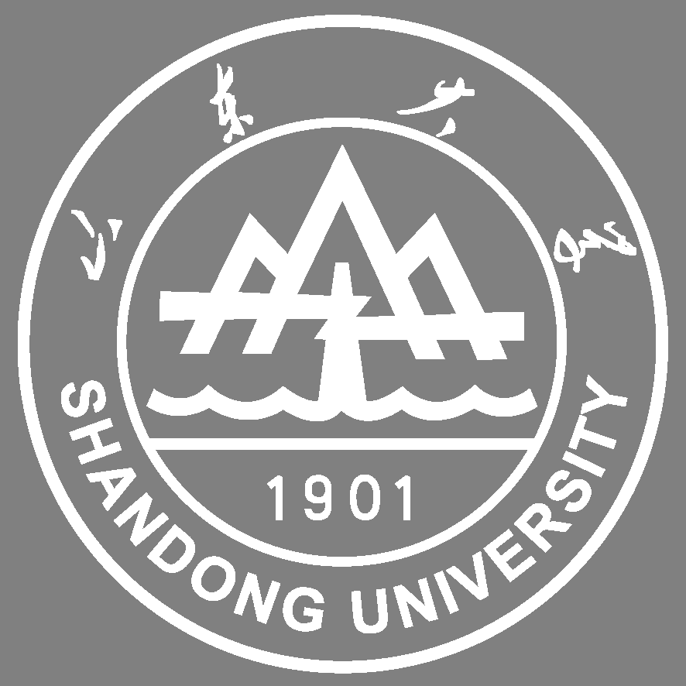
安全多方计算及其应用
Secure Multi-party Computation and Its Applications
学生：涂彬彬
导师：陈宇

Slide 2
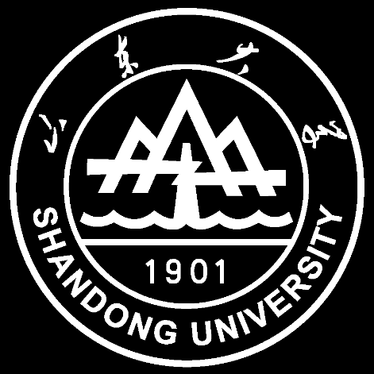
目录
CONTENT
01 研究背景
02 研究内容
Research Background
Research Content
03 研究进展
04 研究展望
Research Progress
Research Prospect

Slide 3
目录
CONTENT
01 研究背景
02 研究内容
Research Background
Research Content
03 研究进展
04 研究展望
Research Progress
Research Prospect

Slide 4
01 数据价值
02 安全需求
随着云计算、大数据、人工智能等新一代信息技术的落地应用，数据资源成为了21世纪战略性和基础性资源
数据安全和隐私泄漏等问题
《数据安全法》、《个人信息保护法》等法律法规的颁布实施
研究
背景
03 数据孤岛
04 数据安全
各方数据形成了壁垒，难以互联互通分享流动，极大地限制了数据的应用价值
研究安全高效的数据使用技术——安全多方计算，保证数据安全的同时，实现数据的可信互联互通，发挥数据应用价值

Slide 5






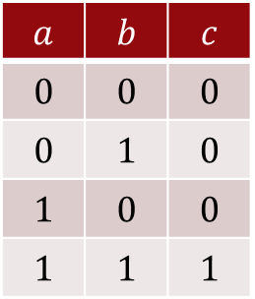








国内外研究现状-通用MPC
$$a$$
$$k_{a}^{0}$$
Yao-协议
$$⋀$$
$$c$$
$$⟹$$
$$k_{a}^{1}$$
$$GC$$
$$k_{c}^{0}$$
$$b$$
$$k_{b}^{0}$$
$$k_{c}^{1}$$
Yao乱码电路+不经意传输
函数转换成布尔电路：AND、 OR 等基础门电路
计算方通过不经意传输获得输入导线对应密钥
$$k_{b}^{1}$$
$$a$$ | $$b$$ | $$c$$
$$k_{a}^{0}$$ | $$k_{b}^{0}$$ | $$E_{k_{a}^{0}}(E_{k_{b}^{0}}(k_{c}^{0}))$$
$$k_{a}^{0}$$ | $$k_{a}^{1}$$ | $$E_{k_{a}^{0}}(E_{k_{b}^{1}}(k_{c}^{0}))$$
$$k_{a}^{1}$$ | $$k_{b}^{0}$$ | $$E_{k_{a}^{1}}(E_{k_{b}^{0}}(k_{c}^{0}))$$
$$k_{a}^{1}$$ | $$k_{a}^{1}$$ | $$E_{k_{a}^{1}}(E_{k_{b}^{1}}(k_{c}^{1}))$$
$$a$$ | $$b$$ | $$c$$
$$0$$ | $$0$$ | $$0$$
$$0$$ | $$1$$ | $$0$$
$$1$$ | $$0$$ | $$0$$
$$1$$ | $$1$$ | $$1$$
$$⟹$$

Slide 6








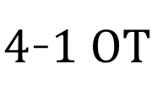



国内外研究现状-通用MPC
$$a$$
Yao-协议
$$⋀$$
$$c$$
$$b$$
Yao乱码电路+不经意传输
函数转换成布尔电路：AND、 OR 等基础门电路
计算方通过不经意传输获得输入导线对应密钥
$$A(a_{1},b_{1})$$
$4$-$1 OT$
$$B(a_{2},b_{2})$$
GMW-协议
$$⟹$$
$$⟹$$
秘密分享+不经意传输
秘密输入进行异或分享，逐层对电路求值
各方计算最终输出的异或分享
$$A(c_{1})$$
$$B(c_{2})$$
其中：$a_{1}⊕a_{2}=a,b_{1}⊕b_{2}=b,c_{1}⊕c_{2}=c$

Slide 7










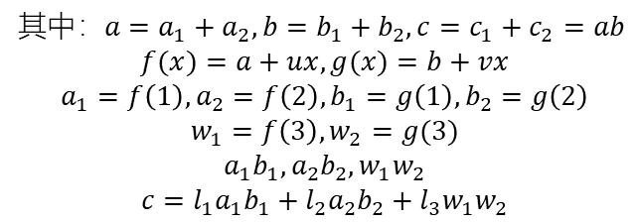
国内外研究现状-通用MPC
$$a$$
$$×$$
$$c$$
Yao-协议
$$b$$
Yao乱码电路+不经意传输
函数转换成布尔电路：AND、 OR 等基础门电路
计算方通过不经意传输获得输入导线对应密钥
$$A(a_{1},b_{1})$$
$$B(a_{2},b_{2})$$
GMW-协议
$$⟹$$
$$⟹$$
秘密分享+不经意传输
秘密输入进行异或分享，逐层对电路求值
各方计算最终输出的异或分享
$$A(c_{1})$$
$$B(c_{2})$$
BGW-协议
其中：${a=a}_{1}+a_{2},{b=b}_{1}+b_{2},{c=c}_{1}+c_{2}=ab$
$$f(x)=a+ux,g(x)=b+vx$$
$$a_{1}=f\left(1\right),a_{2}=f\left(2\right),b_{1}=g\left(1\right),b_{2}=g\left(2\right)$$
$$w_{1}=f\left(3\right),w_{2}=g(3)$$
$$a_{1}b_{1},a_{2}b_{2},w_{1}w_{2}$$
$$c=l_{1}a_{1}b_{1}+l_{2}a_{2}b_{2}+l_{3}w_{1}w_{2}$$
基于Shamir 的秘密分享
秘密输入进行秘密分享，逐层对电路求值
通过秘密分享的恢复算法组合函数结果

Slide 8
研究现状分析-通用MPC
Yao-协议 (乱码电路)：
协议执行轮数是常数
通信效率低：以AND门为例，每个门需要四个密文。因此，通信量与门的数量相关
两方到多方扩展较困难[BMR90]
GMW-协议 (秘密分享-异或)：
协议执行轮数是电路深度：各参与方拥有每层电路的输入份额才能计算输出份额
OT协议使用较多：每个AND门都需要使用OT协议
多方扩展较为简单
BGW-协议(秘密分享-多项式)：
协议执行轮数是电路深度
乘法门计算过程需要降次：多项式乘积导致次数扩张
多方扩展较为简单
Yao-协议：
主要关注每个门传输通信量的优化
point-and-permute[BMR90]：加入置换比特
free XOR[KS08]：XOR门降到0
GRR3/2[NPS99,PSSW09]：GRR3：降低3/4；GRR2：降低1/2(但是不兼容free XOR)
half gates[ZRE15]：降低1/2(兼容free XOR)
slicing and dicing[RR21]：降低5/8 (兼容free XOR)
GMW-协议：
OT extension[IKNP03]
low-depth circuits[SZ13]：为特殊函数专门设计低深度电路
BGW-协议：
Beaver乘法三元组[Bea91]
基于OT生成三元组[KOS16]
基于SHE生成三元组[MVD17]
现状
分析
相关
研究

Slide 9


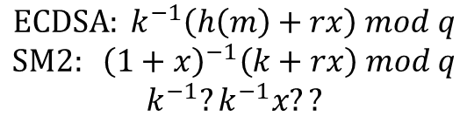









国内外研究现状-MPC应用
$$sk,m$$
$$Sign$$
$$σ=(r,s)$$
门限密码
$$⟹$$
门限密码是MPC的关键应用
关于密码功能操作 (解密/签名) 的特殊的安全多方计算
密码操作时不需要恢复密钥，各参与方以密钥分享作为隐私输入，通过多方安全计算的模式协同解密密文/签名消息
可防止单点故障问题
$$sk_{A},m$$
$$f_{Sign}$$
$$σ=(r,s)$$
$$sk_{B},m$$
门限ECDSA/SM2
$$f_{Sign}$$
$$⟹$$
$$GC$$
现有门限ECDSA/SM2方案都基于MPC技术
达到门限值个用户才能完成ECDSA/SM2签名
适用于分布式应用场景
能抵抗少于门限值个用户的合谋攻击
保护私钥安全
少量用户丢失签名私钥分片也可签名
$$ECDSA: k^{−1}\left(h\left(m\right)+rx\right) mod q$$
$$SM2: {\left(1+x\right)}^{−1}\left(k+rx\right) mod q$$
$$k^{−1}?k^{−1}x??$$

Slide 10
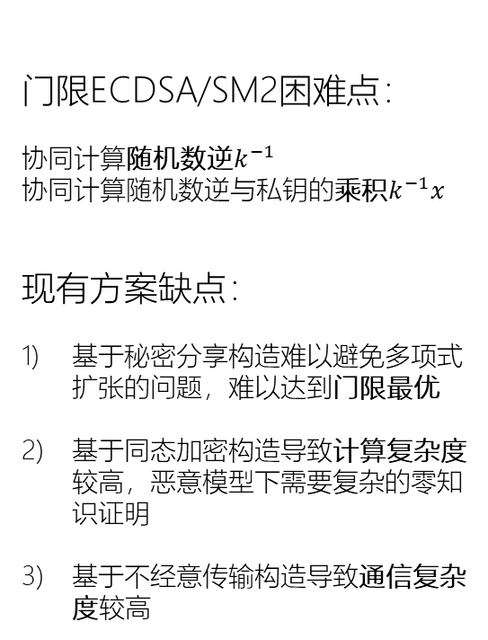
研究现状分析-MPC应用
门限ECDSA/SM2困难点：
协同计算随机数逆$k^{−1}$
协同计算随机数逆与私钥的乘积$k^{−1}x$
现有方案缺点：
基于秘密分享构造难以避免多项式扩张的问题，难以达到门限最优
基于同态加密构造导致计算复杂度较高，恶意模型下需要复杂的零知识证明
基于不经意传输构造导致通信复杂度较高
门限ECDSA设计路线：
基于秘密分享构造： [GJKR96,Pet21]
基于同态加密构造：[MR01,GGN16,Lin17,LN18,BGG19,CCLST19,GG20,]
基于不经意传输构造：[DKLS18,DKLS19]
门限SM2设计路线：
基于秘密分享构造：[SML14]
基于同态加密构造[ZHZ20,TWZ20]
现状
分析
相关
研究

Slide 11
研究意义
研究价值一
01
安全高效的MPC协议，可在保证数据安全的基础上，打破数据孤岛限制，提升数据应用价值
研究价值二
02
MPC在门限密码中的应用，防止单点故障，实现密钥保护，安全高效地适用于各类分布式应用场景
研究价值三
03
标准密码算法ECDSA、SM2等安全高效的门限扩展，解决目前各种分布式应用特别是区块链(密码货币)下的迫切需求

Slide 12
目录
CONTENT
01 研究背景
02 研究内容
Research Background
Research Content
03 研究进展
04 研究展望
Research Progress
Research Prospect

Slide 13
研究内容
模型强化
效率优化
门限设计
应用扩展
MPC
MPC协议
MPC应用
模型强化：调研 MPC 各类安全性模型和相关MPC 协议构造技术。探索更强安全模型和新型MPC协议设计技术
效率优化：研究MPC 效率优化技术，实现更加高效的MPC 协议
门限设计：基于安全多方计算技术，探索安全高效的门限密码构造
应用扩展：贴合应用需求，对密码算法进行功能扩展，并基于安全多方计算技术门限化

Slide 14
研究内容分解
调研MPC 安全性模型，比如半诚实模型、恶意模型、静态模型、自适应模型等，研究各种安全模型下 MPC 协议构造技术。探索新的MPC 协议设计方法，丰富当前 MPC 协议构造技术
结合实际应用和具体攻击模式，探索更贴近现实的安全性模型，并试图在该模型下给出具体的MPC 协议的构造
安全模型
安全效率应用
MPC研究
效率优化
梳理MPC构造路线，比如：Yao-协议、GMW-协议，BGW-协议等
深入学习不同构造路线的优化技术，进一步研究现有优化技术的困难点，比如：GRR2与free XOR不兼容，Beaver乘法组生成效率低
试图突破现有优化技术的桎梏，探索更高效的 MPC 优化技术，实现更加高效的通用 MPC 协议
应用
扩展
针对传统公钥密码在分布式应用系统中的局限性，探索MPC 技术在门限密码的应用
探索标准密码算法ECDSA，SM2，SM9等的功能扩展比如：适配器签名、签密等，同时为了满足分布式应用场景，再进一步结合MPC技术进行门限化

Slide 15
目录
CONTENT
01 研究背景
02 研究内容
Research Background
Research Content
03 研究进展
04 研究展望
Research Progress
Research Prospect

Slide 16
主要工作进展
Yao协议优化
BGW协议优化
初步给出优化 GRR2 技术的设计想法
初步给出高效生成 Beaver 三元组的设计思想
工作一
工作二
研究进展
工作四
工作三
门限ECDSA
门限SM2
基于ECDSA的两方签名
基于ECDSA的适配器签名
基于MPC技术构造两方ECDSA适配器
SM2适配器签名
SM2签密方案
支持两方签名的SM2签密

Slide 17



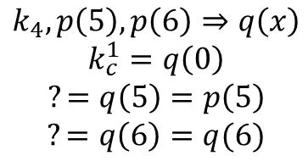
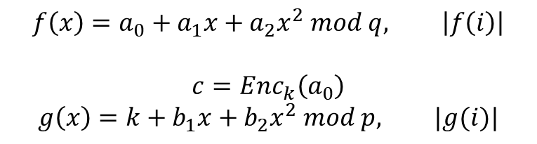

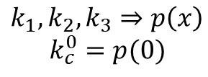


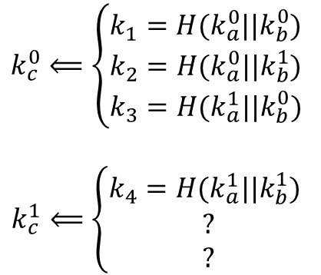



MPC协议优化-Yao协议
$$k_{a}^{0}$$
$$k_{a}^{1}$$
$$⋀$$
$$k_{c}^{0}$$
$$⟹$$
$$p\left(5\right)$$
$$p(6)$$
GRR2限制
$$k_{b}^{0}$$
$$k_{c}^{1}$$
难点
$$k_{b}^{1}$$
传输两个多项式值
不兼容free XOR
$$k_{c}^{0}⟸\left\{\begin{aligned}k_{1}=H(k_{a}^{0}||k_{b}^{0}) \\ k_{2}=H(k_{a}^{0}||k_{b}^{1}) \\ k_{3}=H(k_{a}^{1}||k_{b}^{0}) \end{aligned}\right.$$
$$k_{c}^{1}⟸\left\{\begin{aligned}k_{4}=H(k_{a}^{1}||k_{b}^{1}) \\ ? \\ ?\end{aligned}\right.$$
$$k_{1},k_{2},k_{3}⇒p\left(x\right)$$
$$k_{c}^{0}=p(0)$$
优化思路
思路
探索秘密份额不同尺寸的秘密分享
增加多项式的次数，兼容free XOR
$$k_{4},p\left(5\right),p\left(6\right)⇒q\left(x\right)$$
$$k_{c}^{1}=q\left(0\right)$$
$$?=q\left(5\right)=p\left(5\right)$$
$$?=q\left(6\right)=q(6)$$
理论分析
分析
Shamir秘密分享，秘密和秘密份额尺寸相同
对秘密进行加密，分享密钥
秘密尺寸较大时，减少秘密份额的尺寸
$$f\left(x\right)=a_{0}+a_{1}x+a_{2}x^{2} mod q, \left|f\left(i\right)\right|$$
$$c=Enc_{k}\left(a_{0}\right)$$
$$g\left(x\right)=k+b_{1}x+b_{2}x^{2} mod p, |g(i)|$$

Slide 18

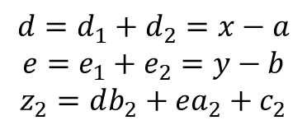


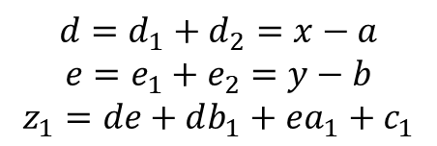





$$x$$
MPC协议优化-BGW协议
$$×$$
$$z$$
$$y$$
Beaver三元组生成
难点
基于SHE构造，计算复杂度较高
基于OT构造，通信复杂度较高
$$c=ab=c_{1}+c_{2}=(a_{1}+a_{2})(b_{1}+b_{2})$$
$$A(a_{1},b_{1},c_{1},x_{1},y_{1})$$
$$B(a_{2},b_{2},c_{2},x_{2},y_{2})$$
优化思路
$$d_{1}=x_{1}−a_{1},e_{1}=y_{1}−b_{1}$$
思路
$$d_{2}=x_{2}−a_{2},e_{2}=y_{2}−b_{2}$$
基于少量预存三元组扩展大量三元组
重复使用预存的三元组
$$d=d_{1}+d_{2}=x−a$$
$$e=e_{1}+e_{2}=y−b$$
$$z_{1}=de+db_{1}+ea_{1}+c_{1}$$
$$d=d_{1}+d_{2}=x−a$$
$$e=e_{1}+e_{2}=y−b$$
$$z_{2}=db_{2}+ea_{2}+c_{2}$$
理论分析
分析
基于秘密分享技术隐藏预存三元组的信息
随机多项式隐藏交互信息
$$z=z_{1}+z_{2}=de+db+ea+ab=\left(d+a\right)\left(e+b\right)=xy$$

Slide 19
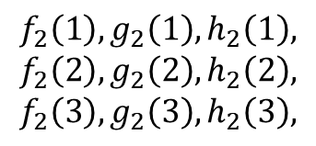

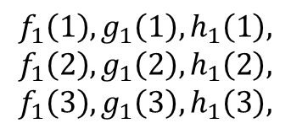
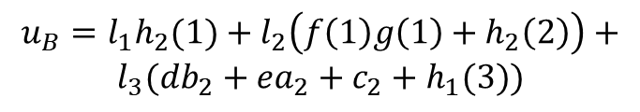

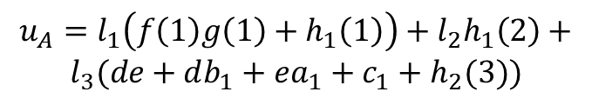



MPC协议优化-BGW协议
$$c=ab=c_{1}+c_{2}=(a_{1}+a_{2})(b_{1}+b_{2})$$
$$A(a_{1},b_{1},c_{1})$$
$$B(a_{2},b_{2},c_{2})$$
Beaver三元组生成
$$f_{1}\left(x\right),g_{1}\left(x\right),h_{1}(x)$$
$$f_{2}\left(x\right),g_{2}\left(x\right),h_{2}(x)$$
难点
$$f_{1}\left(1\right),g_{1}\left(1\right),h_{1}\left(1\right),$$
$$f_{1}\left(2\right),g_{1}\left(2\right),h_{1}\left(2\right),$$
$$f_{1}\left(3\right),g_{1}\left(3\right),h_{1}\left(3\right),$$
$$f_{2}\left(1\right),g_{2}\left(1\right),h_{2}\left(1\right),$$
$$f_{2}\left(2\right),g_{2}\left(2\right),h_{2}\left(2\right),$$
$$f_{2}\left(3\right),g_{2}\left(3\right),h_{2}\left(3\right),$$
基于SHE构造，计算复杂度较高
基于OT构造，通信复杂度较高
$$f_{1}\left(2\right),g_{1}\left(2\right),h_{1}\left(3\right),f_{1}\left(3\right)−a_{1},g_{1}\left(3\right)−b_{1}$$
优化思路
思路
$$f_{2}\left(1\right),g_{2}\left(1\right),h_{2}\left(3\right),f_{2}\left(3\right)−a_{2},g_{2}\left(3\right)−b_{2}$$
基于少量预存三元组扩展大量三元组
重复使用预存的三元组
$$u_{A}=l_{1}\left(f\left(1\right)g\left(1\right)+h_{1}\left(1\right)\right)+l_{2}h_{1}\left(2\right)+$$
$$l_{3}(de+db_{1}+ea_{1}+c_{1}+h_{2}(3))$$
$$u_{B}=l_{1}h_{2}(1)+l_{2}\left({f\left(1\right)g\left(1\right)+h}_{2}\left(2\right)\right)+$$
$$l_{3}(db_{2}+ea_{2}+c_{2}+h_{1}(3))$$
理论分析
分析
基于秘密分享技术隐藏预存三元组的信息
随机多项式隐藏交互信息
其中$,f=f_{1}+f_{2},g=g_{1}+g_{2},d=f\left(3\right)−a,e=g\left(3\right)−b$
$$⟹$$
$$u_{A}+u_{B}=(f_{1}\left(0\right)+f_{2}(0))(g_{1}\left(0\right)+g_{2}(0))$$

Slide 20


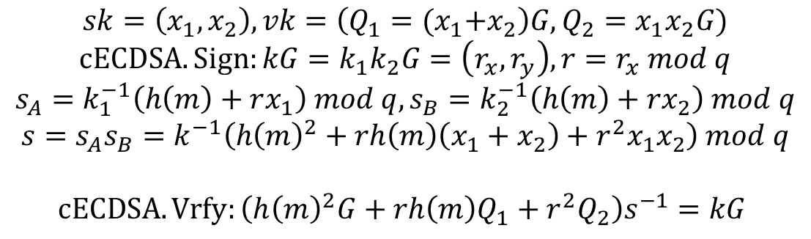
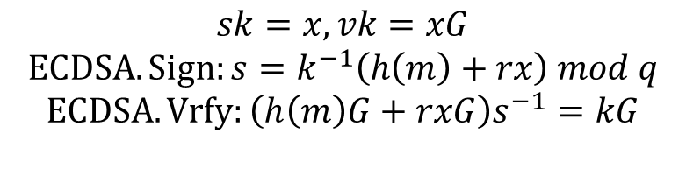


ECDSA门限化
$$sk,m$$
$$Sign$$
$$σ=(r,s)$$
组合ECDSA
$$sk=x,vk=xG$$
$$ECDSA.Sign:{s=k}^{−1}\left(h\left(m\right)+rx\right) mod q$$
$$ECDSA.Vrfy:\left(h\left(m\right)G+rxG\right)s^{−1}=kG$$
ECDSA签名可组合的结构
易组合易拆分
基于ECDSA可证明安全
$$⟹$$
$$sk=\left(x_{1},x_{2}\right),vk=\left(Q_{1}={(x}_{1}+x_{2}\right)G,Q_{2}=x_{1}x_{2}G)$$
$$cECDSA.Sign:kG=k_{1}k_{2}G=\left(r_{x},r_{y}\right),r=r_{x} mod q$$
$${s_{A}=k}_{1}^{−1}\left(h\left(m\right)+rx_{1}\right) mod q,s_{B}=k_{2}^{−1}\left(h\left(m\right)+rx_{2}\right) mod q$$
$$s=s_{A}s_{B}=k^{−1}\left(h{\left(m\right)}^{2}+rh\left(m\right)\left(x_{1}+x_{2}\right)+r^{2}x_{1}x_{2}\right) mod q$$
$$cECDSA.Vrfy:\left(h{\left(m\right)}^{2}G+rh\left(m\right)Q_{1}+r^{2}Q_{2}\right)s^{−1}=kG$$

Slide 21



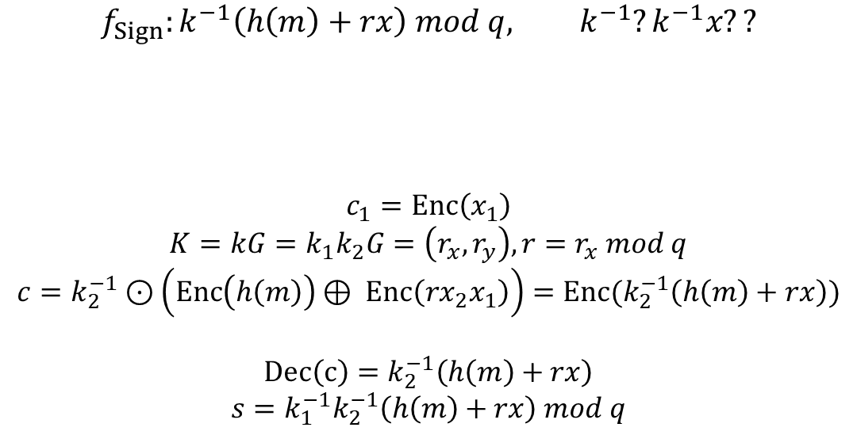






ECDSA门限化
$$sk_{A},m$$
$$sk,m$$
$$Sign$$
$$σ=(r,s)$$
$$⟹$$
$$f_{Sign}$$
$$σ=(r,s)$$
$$sk_{B},m$$
组合ECDSA
$$f_{Sign}:k^{−1}\left(h\left(m\right)+rx\right) mod q, k^{−1}?k^{−1}x??$$
$$c_{1}=Enc\left(x_{1}\right)$$
$$K=kG=k_{1}k_{2}G=\left(r_{x},r_{y}\right),r=r_{x} mod q$$
$${c=k}_{2}^{−1}⊙\left(Enc\left(h\left(m\right)\right)⊕ Enc\left(rx_{2}x_{1}\right)\right)=Enc(k_{2}^{−1}\left(h\left(m\right)+rx\right))$$
$$Dec\left(c\right)=k_{2}^{−1}\left(h\left(m\right)+rx\right)$$
$$s=k_{1}^{−1}k_{2}^{−1}\left(h\left(m\right)+rx\right) mod q$$
ECDSA签名可组合的结构
易组合易拆分
基于ECDSA可证明安全
$$⟹$$
两方签名
基于组合ECDSA构造两方签名
基于ECDSA可证明安全
参与方签名分享和原ECDSA相似
避免复杂MPC和零知识证明

Slide 22








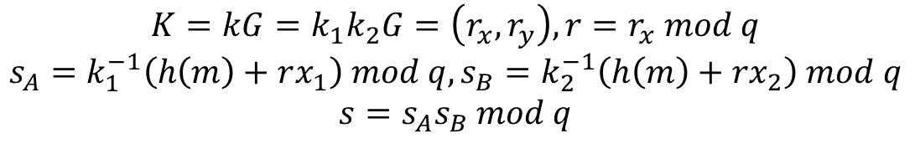
ECDSA门限化
$$sk_{A},m$$
$$sk,m$$
$$Sign$$
$$σ=(r,s)$$
$$⟹$$
$$f_{Sign}$$
$$σ=(r,s)$$
$$sk_{B},m$$
组合ECDSA
$$f_{Sign}:k^{−1}\left(h\left(m\right)+rx\right) mod q, k^{−1}?k^{−1}x??$$
ECDSA签名可组合的结构
易组合易拆分
基于ECDSA可证明安全
$$sk_{A},m$$
$$Sign$$
$$σ_{A}=(r,s_{A})$$
$$σ=(r,s)$$
两方签名
$$⊗$$
$$sk_{B},m$$
基于组合ECDSA构造两方签名
基于ECDSA可证明安全
参与方签名分享和原ECDSA相似
避免复杂MPC和零知识证明
$$Sign$$
$$σ_{B}=(r,s_{B})$$
$$K=kG=k_{1}k_{2}G=\left(r_{x},r_{y}\right),r=r_{x} mod q$$
$${s_{A}=k}_{1}^{−1}\left(h\left(m\right)+rx_{1}\right) mod q,s_{B}=k_{2}^{−1}\left(h\left(m\right)+rx_{2}\right) mod q$$
$$s=s_{A}s_{B} mod q$$

Slide 23
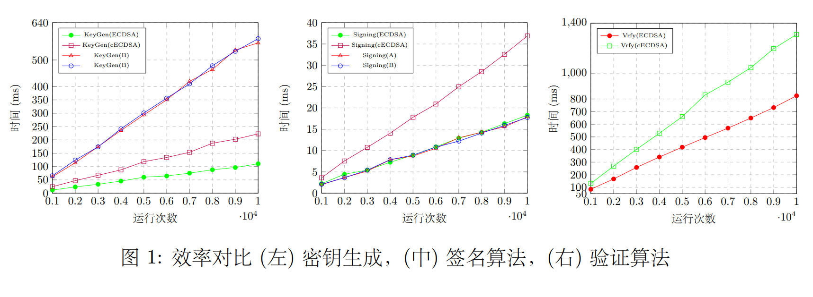
ECDSA门限化
组合ECDSA
实验分析
基于OpenSSL，实现了ECDSA，组合ECDSA，两方签名
各参与方签名效率和原ECDSA签名效率近似 (图中)
两方
签名
门限
？

Slide 24




















ECDSA适配器签名及其门限化
适配器签名
$$GenR$$
$$\left(Y,y\right)∈R$$
$$sk,m$$
$$Sign$$
$$σ=(r,s)$$
签名扩展：签名算法+困难关系
同时拥有签名授权+证据提取两种功能
解决区块链扩展性差、吞吐量低等问题
应用：原子交换协议
$$⟹$$
$$y$$
$$σ$$
$$Y$$
$$y$$
$$pSign$$
$$Adapt$$
$$Ext$$
$$sk,m$$
$$σ$$
$$σ′$$
$$pVrfy$$
$$0/1$$
$$0/1$$
$$Vrfy$$

Slide 25






















ECDSA适配器签名及其门限化
$$y$$
$$σ$$
$$Y$$
适配器签名
$$y$$
$$pSign$$
$$Adapt$$
$$Ext$$
$$sk,m$$
$$σ$$
$$σ′$$
签名扩展：签名算法+困难关系
同时拥有签名授权+证据提取两种功能
解决区块链扩展性差、吞吐量低等问题
应用：原子交换协议
$$pVrfy$$
$$0/1$$
$$0/1$$
$$Vrfy$$
ECDSA扩展
$$A({sk}_{1},y,Y)$$
$$B(sk_{2})$$
现有ECDSA适配器预签名过程复杂，难以分布式设计
支持离线证明，预签名结构和原ECDSA类似
容易给出两方场景扩展（基于Lin18技术给出两方扩展）
给出形式化定义，并进行可证明安全分析
$σ_{A}^{′}=pSign(sk_{1},Y,tran_{1})$,Y
$${Adapt(σ}_{B}^{′},y)→σ_{B}$$
$$σ_{B}^{′}=pSign(sk_{2},Y,tran_{2})$$
$$σ_{B}$$
$${Ext(σ}_{B}^{′},σ_{B})→y$$
$${Adapt(σ}_{A}^{′},y)→σ_{A}$$

Slide 26
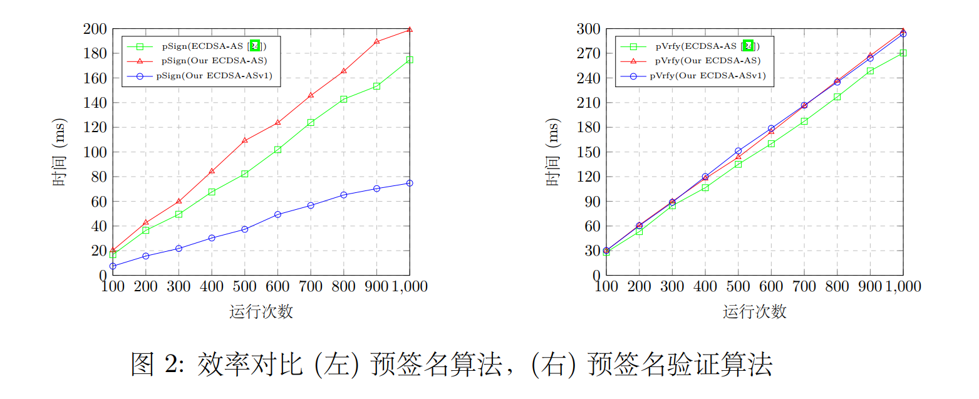




ECDSA适配器签名及其门限化
适配器签名
两方扩展
$$sk_{A},m,Y$$
$$f_{pSign}$$
$$σ=(r,s)$$
给出支持交互式密钥生成的两方适配器签名算法的形式化定义
构造了两方ECDSA适配器签名
$$sk_{B},m,Y$$
实验分析
两方
扩展
预签名效率比现有ECDSA 适配器签名快 2.5 倍 (图左)
预签名验证算法效率相近(图右)
门限
？

Slide 27
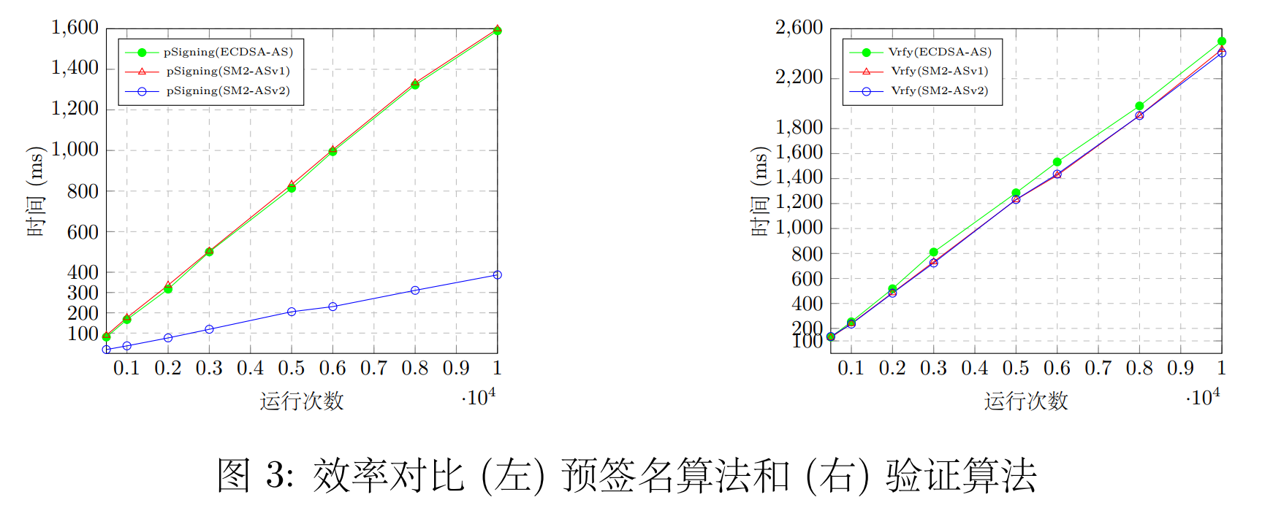
SM2适配器签名及其门限化
适配器签名
SM2扩展
$$sk_{A},m,Y$$
$$f_{pSign}$$
$$σ=(r,s)$$
构造了SM2适配器签名
支持离线证明，预签名效率高
两方和门限场景后续工作
$$sk_{B},m,Y$$
实验分析
两方
？
预签名算法效率比 ECDSA 适配器签名快4倍
预签名验证效率相近
门限
？

Slide 28


























门限SM2签密
$$m$$
签密
$$m$$
$$Commit$$
同时支持签名和加密两种功能
比先加密后签名的效率更高
$$pk$$
$$c$$
$$(m,d)$$
$$Enc$$
$$sk$$
$$pk$$
$$SM2.$$
$$Sign$$
$$SM2.$$
$$Enc$$
SM2签密
$$ct$$
$$⟹$$
$$σ$$
$$ct$$
采用模块化通用构造模型：承诺+加密和签名
使用Pedersen承诺，具有加法同态功能
使用两方签名方案，支持两方协同签名
门限扩展作为后续工作
$$sk$$
$$Sign$$
$$vk$$
$$SM2.$$
$$Vrfy$$
$$SM2.$$
$$Dec$$
$$dk$$
$$ct,σ$$
$$1/0$$
$$(m,d)$$
实验分析
$$Open$$
基于OpenSSL，实现了SM2签密，测试1000次
承诺：1.18ms/次；加密：2.94ms/次；签名：1.48ms/次；
验签：1.63ms/次；解密：1.54ms/次；打开：0.75ms/次。
$$(m,d)$$

Slide 29
目录
CONTENT
01 研究背景
02 研究内容
Research Background
Research Content
03 研究进展
04 研究展望
Research Progress
Research Prospect

Slide 30
研究展望
MPC协议效率优化
MPC安全模型强化
MPC应用推广
根据当前对于GRR2技术的改进思路，给出具体的优化方案，高效实现Yao乱码电路
根据当前高效生成Beaver三元组的思路，给出具体的构造方案，高效实现GMW-协议
跟进MPC协议优化技术，探索新型的优化方案
梳理MPC安全模型，包括：半诚实模型、恶意模型、静态模型、自适应模型等，探索不同模型下MPC构造，比如：恶意模型下的构造技术：cut and choose[Cha84]，信息论安全MAC [BDOZ11]和SPDZ[DPSZ12]等
结合实际应用分析，探索更强的安全性模型以及MPC协议构造
在现有两方ECDSA、SM2方案的基础上，基于MPC技术探索更加通用的门限化扩展
跟进当前分布式应用需求，探索MPC技术在门限密码的应用

Slide 31
论文预期创新点
高效Yao-协议实现
门限ECDSA适配器签名
优化现有GRR2技术，兼容free XOR(20%)
高效ECDSA适配器签名(100%)
两方适配器签名形式化定义(100%)
两方ECDSA适配器签名构造(100%)
门限ECDSA适配器签名(20%)
1
2
4
高效BGW-协议实现
门限SM2及其扩展
论文预期创新点
高效Beaver乘法三元组生成方法(20%)
SM2适配器签名(100%)
SM2签密 (支持两方签名)(100%)
门限SM2适配器签名(20%)
门限SM2签密(20%)
3
5
门限ECDSA
MPC在其他门限密码应用
6
基于ECDSA的两方签名(90%)
门限ECDSA构造(10%)
门限/两方SM9签名(20%)
SM9多方密钥生成(20%)
……

Slide 32
论文进度安排
STEP
01
STEP
02
STEP
03
STEP
04
STEP
05
2020.09-2021.11
2021.12-2022.08
2022.09-2023.01
2023.02-2023.12
2024.01-2024.06
1) 调研MPC研究现状和相关应用
2) 完成ECDSA适配器签名及两方扩展的论文并投稿
3) 完成ECDSA两方签名构造和SM2适配器签名方案构造，完成论文撰写
1) 深入学习MPC各类安全模型和构造技术
2) 根据GRR2优化思路，高效实现Yao乱码电路
3) 对已构造的两方ECDSA/SM2方案进行门限化扩展
1) 跟进现有MPC高效优化技术，探索新的优化方法，提升效率
2) 根据Beaver乘法组生成思路，高效实现GMW-协议
1) 结合实际应用和敌手的攻击形式，探索MPC更强的安全性模型，并给出MPC方案设计
2) 跟进MPC在门限密码中的应用，贴合分布式应用构造适用的密码方案
撰写毕业论文，完成答辩

Slide 33
谢谢！
请各位老师指导！

